Slide 1

ירמיה ב׳
נאום תוכחה: האל ועמו
שאלון 1261 · ירמיה

Slide 2
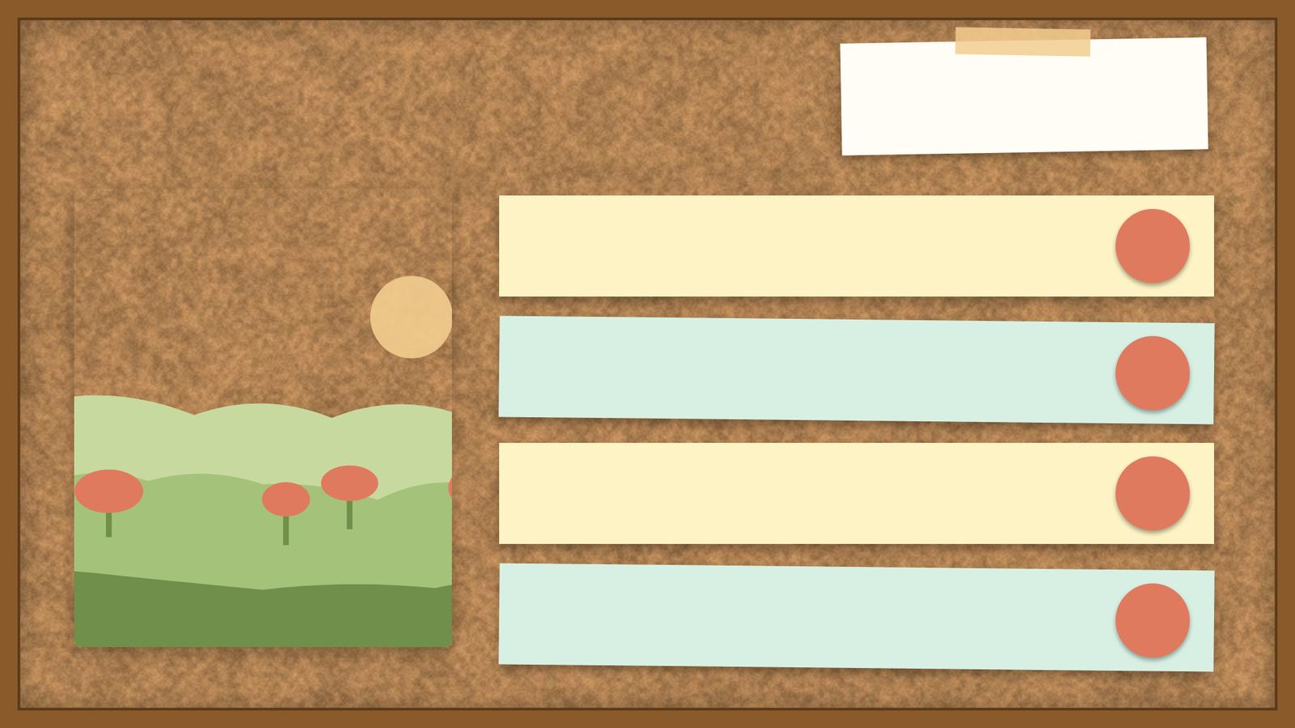
פתיחה
מטרות השיעור
נכיר את הסיפור «נאום תוכחה: האל ועמו» (ירמיה ב׳) ואת הדמויות בו
1
נבחן כיצד הסיפור מבטא את התמה «ירמיה»
2
נקרא פסוקי מפתח ונעמיק בפירוש רש"י ורד"ק
3
נתרגל שאלה בסגנון הבגרות ונבדוק את התשובות
4
2

Slide 3

רקע
הדמויות בסיפור
ירמיהו
הבל
ירמיהו שואל ״העבד ישראל אם יליד בית הוא מדוע היה לבז״.
העם שהלך אחרי ההבל, הוא העבודה הזרה, הפך להבל בעצמו.
3

Slide 4
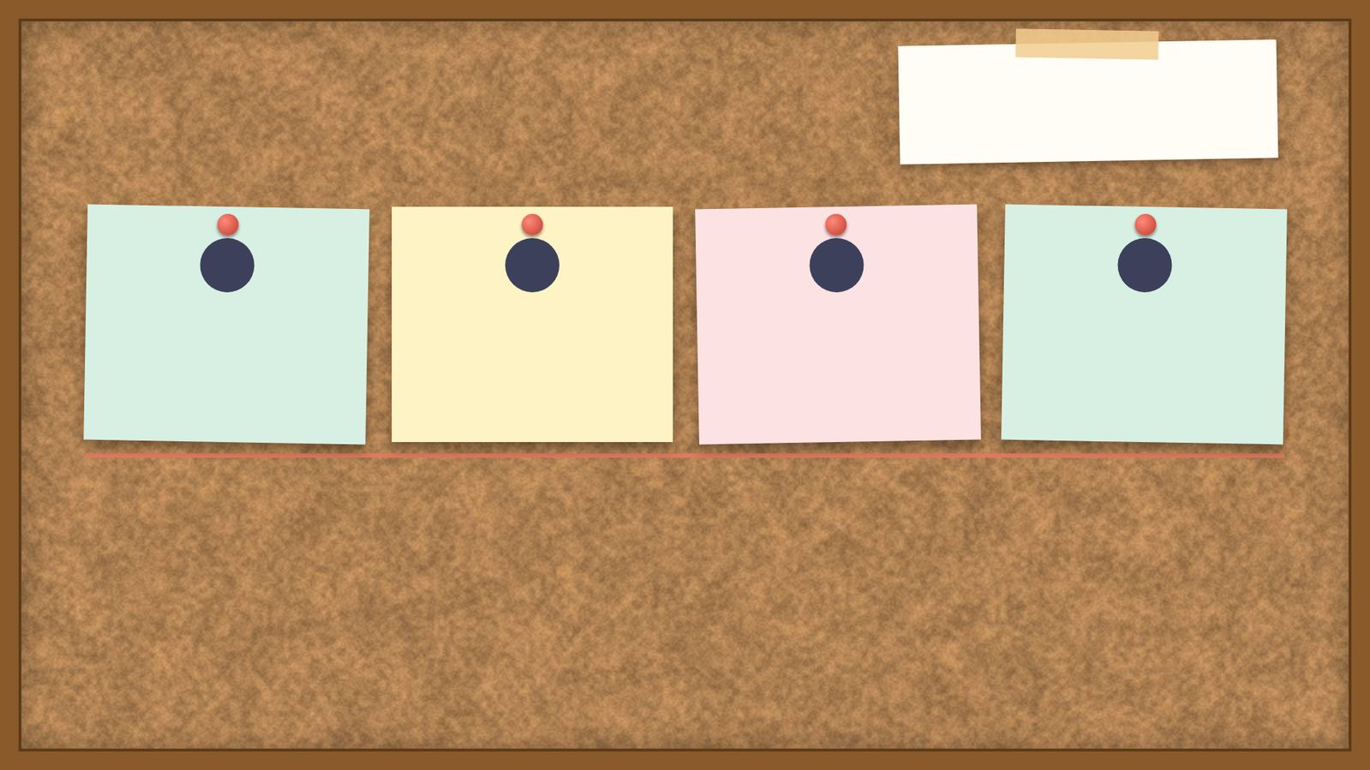
רקע
רצף האירועים
4
3
2
1
העם אומר ״לא אעבד״ אך קורא לה׳ בעת צרה.
״שתים רעות עשה עמי: אותי עזבו...
הכהנים והנביאים עזבו את ה׳.
ה׳ זוכר את אהבת הנעורים של ישראל במדבר.
4

Slide 5
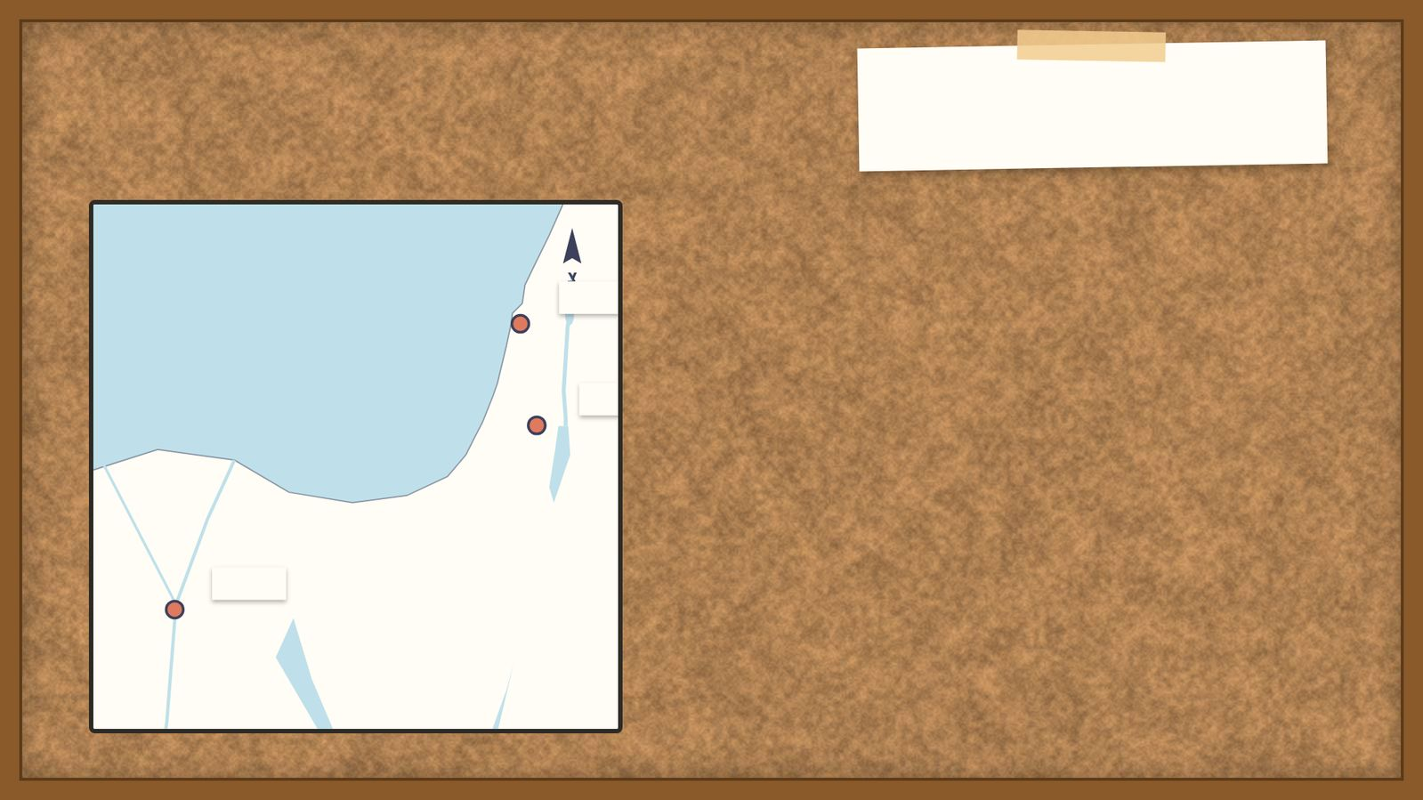
רקע
מקום ההתרחשות
📍 מצרים
📍 ירושלים
📍 הכרמל
הכרמל
ירושלים
מצרים
5

Slide 6
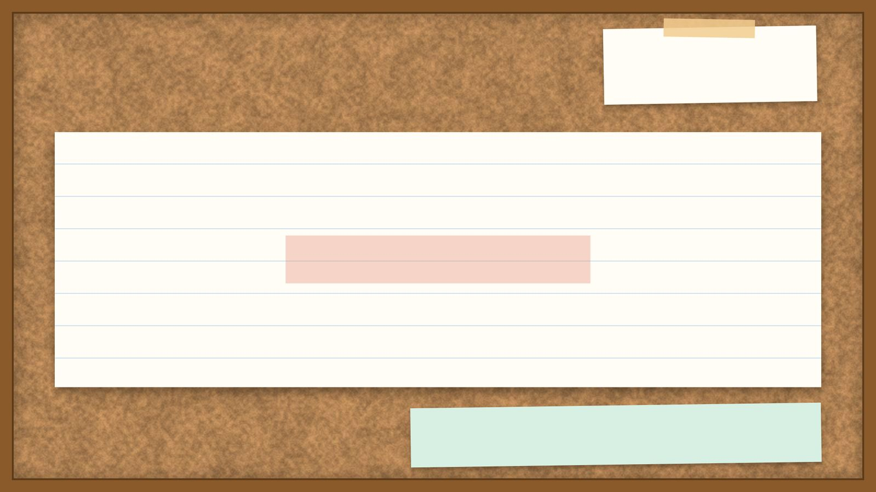
קוראים בפסוקים · 1/4
ירמיה ב', א'
וַיְהִי דְבַר־ה' אֵלַי לֵאמֹר
ירמיהו אומר את הדברים ״באזני ירושלים״.
6

Slide 7
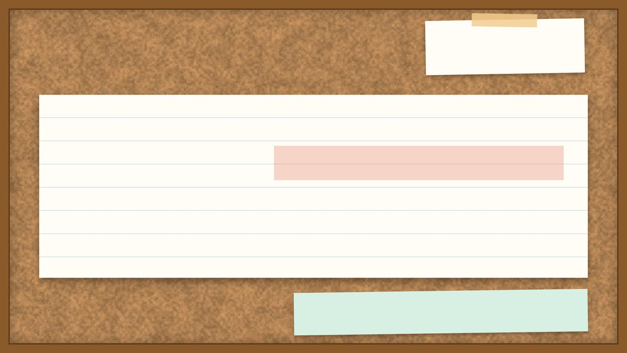
קוראים בפסוקים · 2/4
ירמיה ב', י"ז
הֲלוֹא־זֹאת תַּעֲשֶׂה־לָּךְ עָזְבֵךְ אֶת־ה' אֱלֹהַיִךְ בְּעֵת מוֹלִכֵךְ בַּדָּרֶךְ
ירמיהו שואל ״העבד ישראל אם יליד בית הוא מדוע היה לבז״.
7

Slide 8
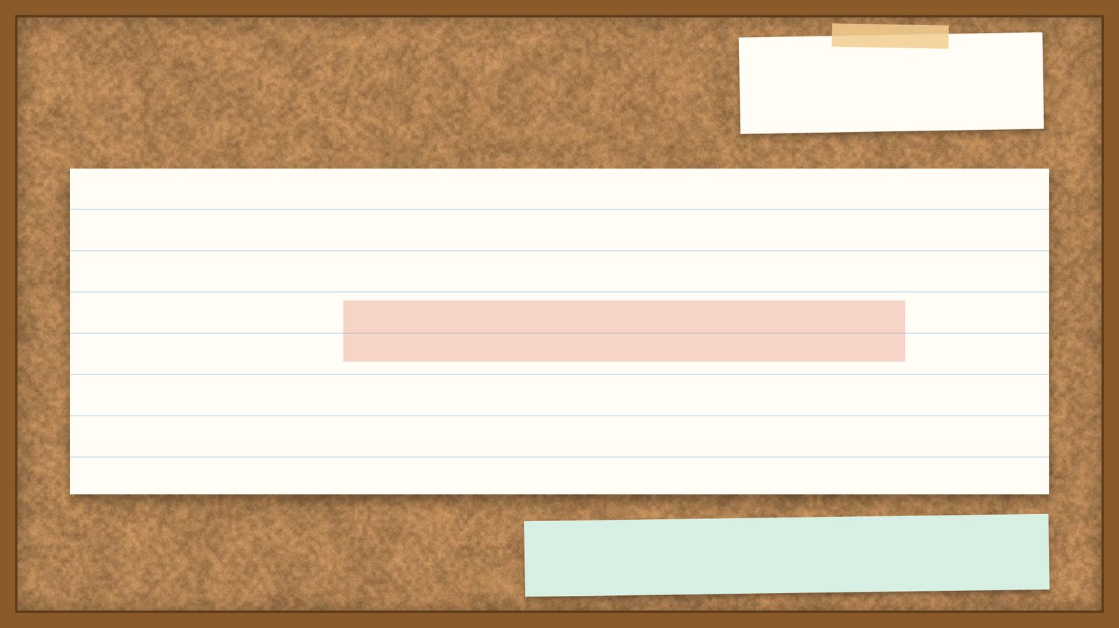
קוראים בפסוקים · 3/4
ירמיה ב', כ"ט
לָמָּה תָרִיבוּ אֵלָי כֻּלְּכֶם פְּשַׁעְתֶּם בִּי נְאֻם־ה'
ה׳ פותח בתביעה משפטית: ״למה תריבו אלי כלכם פשעתם בי״.
8

Slide 9
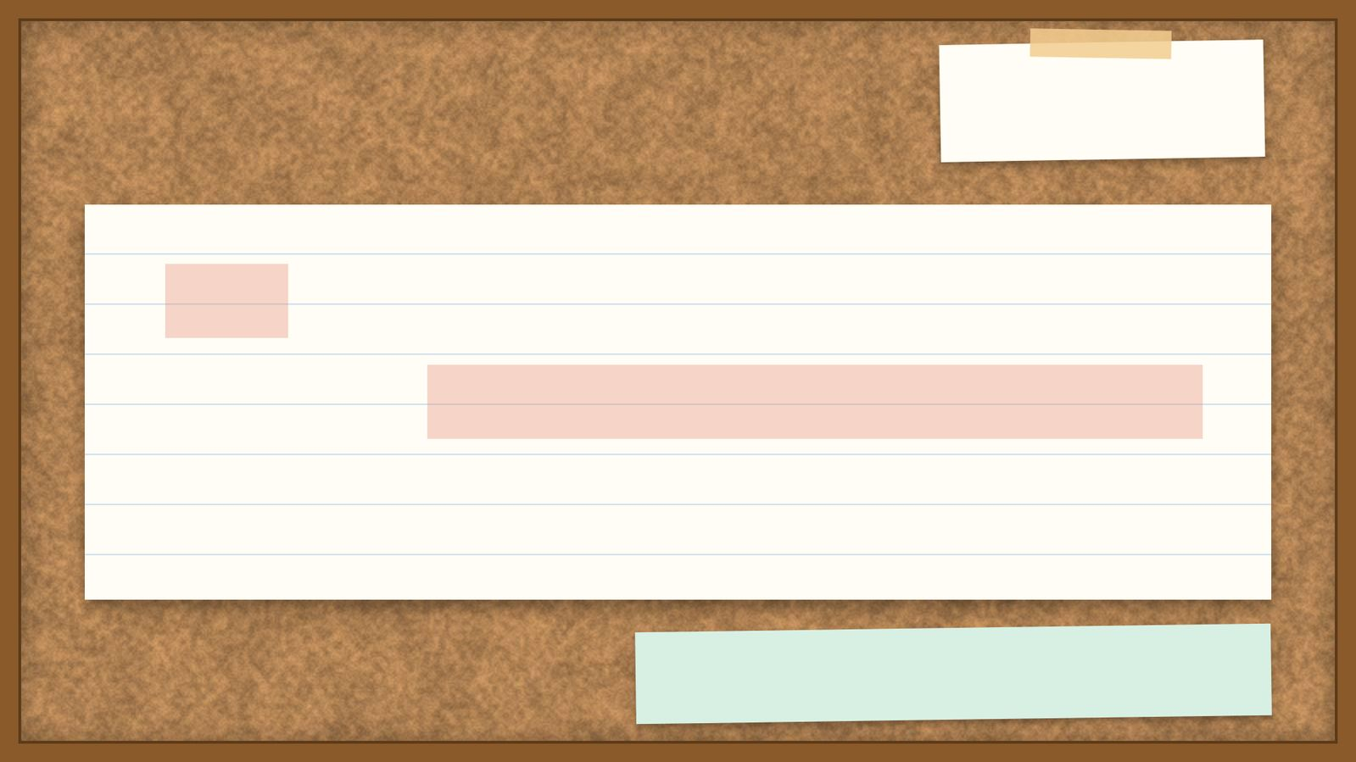
קוראים בפסוקים · 4/4
ירמיה ב', ב'
הָלֹךְ וְקָרָאתָ בְאָזְנֵי יְרוּשָׁלַ͏ִם לֵאמֹר כֹּה אָמַר ה' זָכַרְתִּי לָךְ חֶסֶד נְעוּרַיִךְ אַהֲבַת כְּלוּלֹתָיִךְ לֶכְתֵּךְ אַחֲרַי בַּמִּדְבָּר בְּאֶרֶץ לֹא זְרוּעָה
ירמיהו אומר את הדברים ״באזני ירושלים״.
9

Slide 10
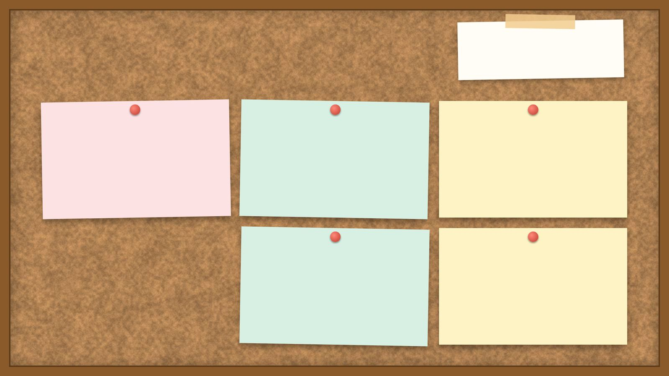
מילים ומושגים
ביאורי מילים
נבואה
מילה מנחה
תריבו
דברי נביא.
מילה/שורש החוזר/ת על עצמו/ ה במספר פסוקים או פרקים במספר חריג של פעמי או במספר סימלי של פעמי בקטע, או…
ענין תרעומות ותלונה.
קורבנות
תיאופניה
מתנה מן החי או מן הצומח שמביא אדם למקדש לכבוד האל.
התגלות האל-(=תיאופניה)- התגלות האל לאדם.
10

Slide 11

פרשנים
רש"י
רש"י על ירמיה ב', י"ז
הֲלֹא זֹאת תַּעֲשֶׂה לָּךְ. הֲלֹא אֶת הָרָעָה וְאֶת הַפּוּרְעָנוּת הַזֹּאת תִּגְרֹם לָךְ הָאַשְׁמָה וְהֶעָוֹן אֲשֶׁר עָזַבְתְּ אֶת ה׳ אֱלֹהַיִךְ:
מה מסביר רש"י על «הֲלֹא זֹאת תַּעֲשֶׂה לָּךְ»? הסבירו בלשונכם.
11

Slide 12

פרשנים
רד"ק
רד"ק על ירמיה ב', כ"ט
למה תריבו. ענין מריבה ותלונה אמר כשיבא האויב עליכם אתם מריבים אלי ואומרים למה עזבנו ה' ויתננו ביד אויבינו ולמה זה אתם מריבים אלי והלא כלכם פשעתם בי ופירוש כלכם גדוליכם וקטניכם ...
מה מוסיף פירושו של רד"ק להבנת הפסוק? בססו את תשובתכם על הציטוט.
12

Slide 13

שאלות הבנה ופרשנות · 1/3
שאלה 1
קראו פסוקים א׳–י״ג («אהבת נעורים ועזיבה»). מה מתואר בקטע? הביאו ראיה מן הכתוב.
8 נקודות
13

Slide 14

שאלות הבנה ופרשנות · 2/3
שאלה 2
קראו פסוקים י״ד–כ״ח («חטא ישראל»). מה מתואר בקטע? הביאו ראיה מן הכתוב.
8 נקודות
14

Slide 15

שאלות הבנה ופרשנות · 3/3
שאלה 3
קראו פסוקים כ״ט–ל״ז («התביעה והעמידה»). מה מתואר בקטע? הביאו ראיה מן הכתוב.
8 נקודות
15

Slide 16

דיון בכיתה
מה דעתכם?
מה לדעתכם המסר המרכזי של ירמיה ב׳? נמקו את דעתכם.
16

Slide 17
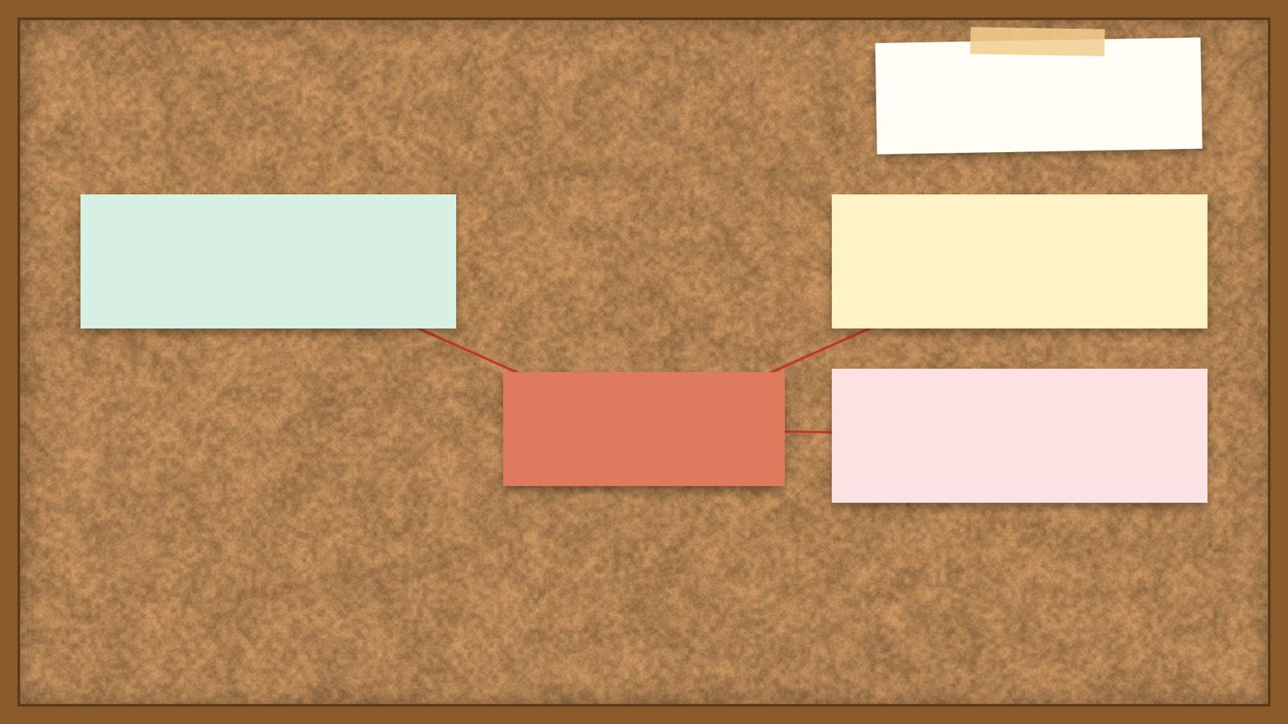
סיכום
מפת מושגים
חטא ישראל
אהבת נעורים ועזיבה
נאום תוכחה: האל ועמו
התביעה והעמידה
17

Slide 18

תרגול לקראת הבגרות
שאלה בסגנון בגרות
(חורף תשפ"ו (שאלון 1261))
נביא ונבואה
7. קראו ירמיה, פרק ב', פסוקים א'–כ"ח.
ענו על סעיף א – חובה.
א. קראו פסוקים א'–ג' ופסוק כ"ה.
הסבירו באמצעות השורש החוזר ה-ל-ך את החסד שעשה העם עם אלוהיו בעבר ואת הביקורת של ירמיהו על העם בפסוק כ"ה. (8 נקודות)
ענו על אחד מן הסעיפים ב–ג.
18

Slide 19

תשובות
תשובה לשאלה 1
קראו פסוקים א׳–י״ג («אהבת נעורים ועזיבה»). מה מתואר בקטע? הביאו ראיה מן הכתוב.
ירמיהו אומר את הדברים ״באזני ירושלים״. הוא משווה את יחסי ה׳ ועם ישראל ליחסי חתן וכלה: ״זכרתי לך חסד נעוריך אהבת כלולתיך לכתך אחרי במדבר בארץ לא זרועה״. לפי טקסטולוגיה, תקופת המדבר מוצגת כתקופה אידיאלית.
19

Slide 20

תשובות
תשובה לשאלה 2
קראו פסוקים י״ד–כ״ח («חטא ישראל»). מה מתואר בקטע? הביאו ראיה מן הכתוב.
ירמיהו שואל ״העבד ישראל אם יליד בית הוא מדוע היה לבז״. ישראל לא עבד אלא בן, ולכן אין סיבה שיהיה שלל. התשובה: ״הלוא זאת תעשה לך עזבך את ה׳ אלהיך״.
20

Slide 21

תשובות
תשובה לשאלה 3
קראו פסוקים כ״ט–ל״ז («התביעה והעמידה»). מה מתואר בקטע? הביאו ראיה מן הכתוב.
ה׳ פותח בתביעה משפטית: ״למה תריבו אלי כלכם פשעתם בי״. ה׳ מכה את בניהם ללא תועלת והם לא לקחו מוסר. חרבכם אכלה נביאיכם כאריה משחית.
21

Slide 22

תשובות
מחוון – שאלת הבגרות
שאלה 7
סעיף א'
באמצעות השורש ה-ל-ך:
החסד שעשה העם עם אלוהיו בעבר – הוא לכתו אחרי ה', גם במדבר, גם במקום מפחיד, מתוך אמונה באל.
הביקורת של ירמיהו על העם – שהוא הולך אחרי אלוהים אחרים ונוטש את אלוהיו.
22

